Slide 1
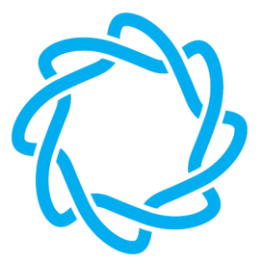
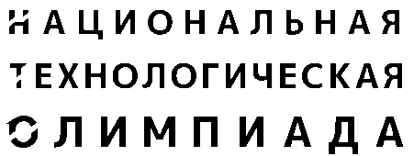
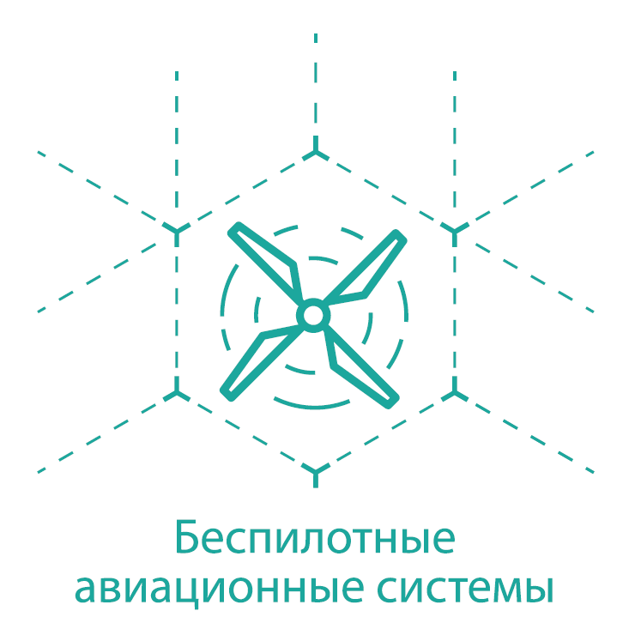
Задача №2 Полет с заданным курсом и эшелоном
Разработчик задачи:
Отдел Автоматизации Экспериментов института №3 МАИ

Slide 2
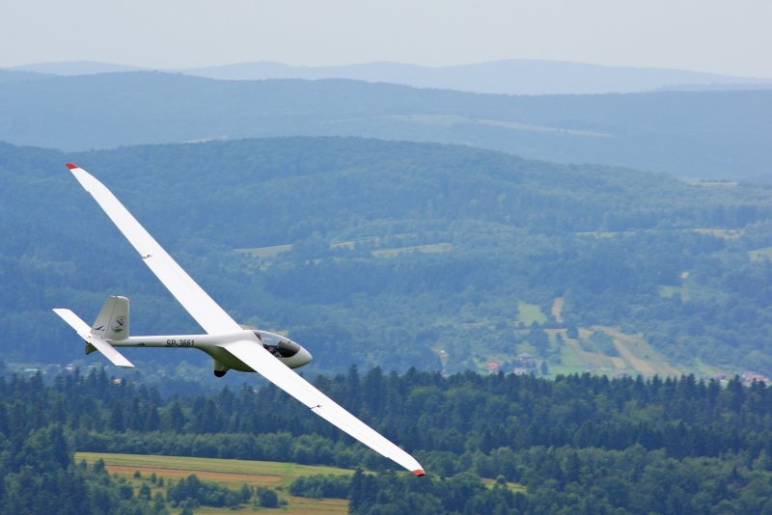
Описание задачи
Задача №2 – Описание задачи
Одной из базовых функций, реализуемых БЛА, является автономный полёт по заданной траектории. Для осуществления такого полёта разрабатываются специальные системы стабилизации, способные регулировать высоту и направление полета БЛА.
2/9

Slide 3
Постановка задачи и критерии оценки
Задача №2 – Постановка задачи
Формулировка задачи:
Разработайте программу, реализующую автоматическое управление углом крена и тангажа БЛА для осуществления его движения с заданным курсом и эшелоном.
Входные данные: Заданный эшелон и значение угла курса, система автоматической стабилизации БЛА; навигационные параметры БЛА в каждый момент времени (координаты и углы ориентации).
Заданные значения курса и высоты: 70 градусов и 150 метров
Стартовые: 0 градусов и 100 метров
Выходные данные: Программа на Arduino, реализующая автономный полёт БЛА по заданным эшелону и курсу.
Критерий оценивания:
Максимальный балл за задачу 10.
Время на выход БЛА на заданный курс дается 4.6 секунды
Время на выход БЛА на заданную высоту дается 11.6 секунды
За каждые 0.5 секунды больше отведенного времени снимается 1 балл
Допустимое перерегулирование по углу курса 4%
Допустимое перерегулирование по высоте 1%
За каждые 0.5% процента превышения перерегулирования снимается 1 балл
Так же за правильные ответы на теоретические вопросы вы так же получаете 1 балл
3/9

Slide 4
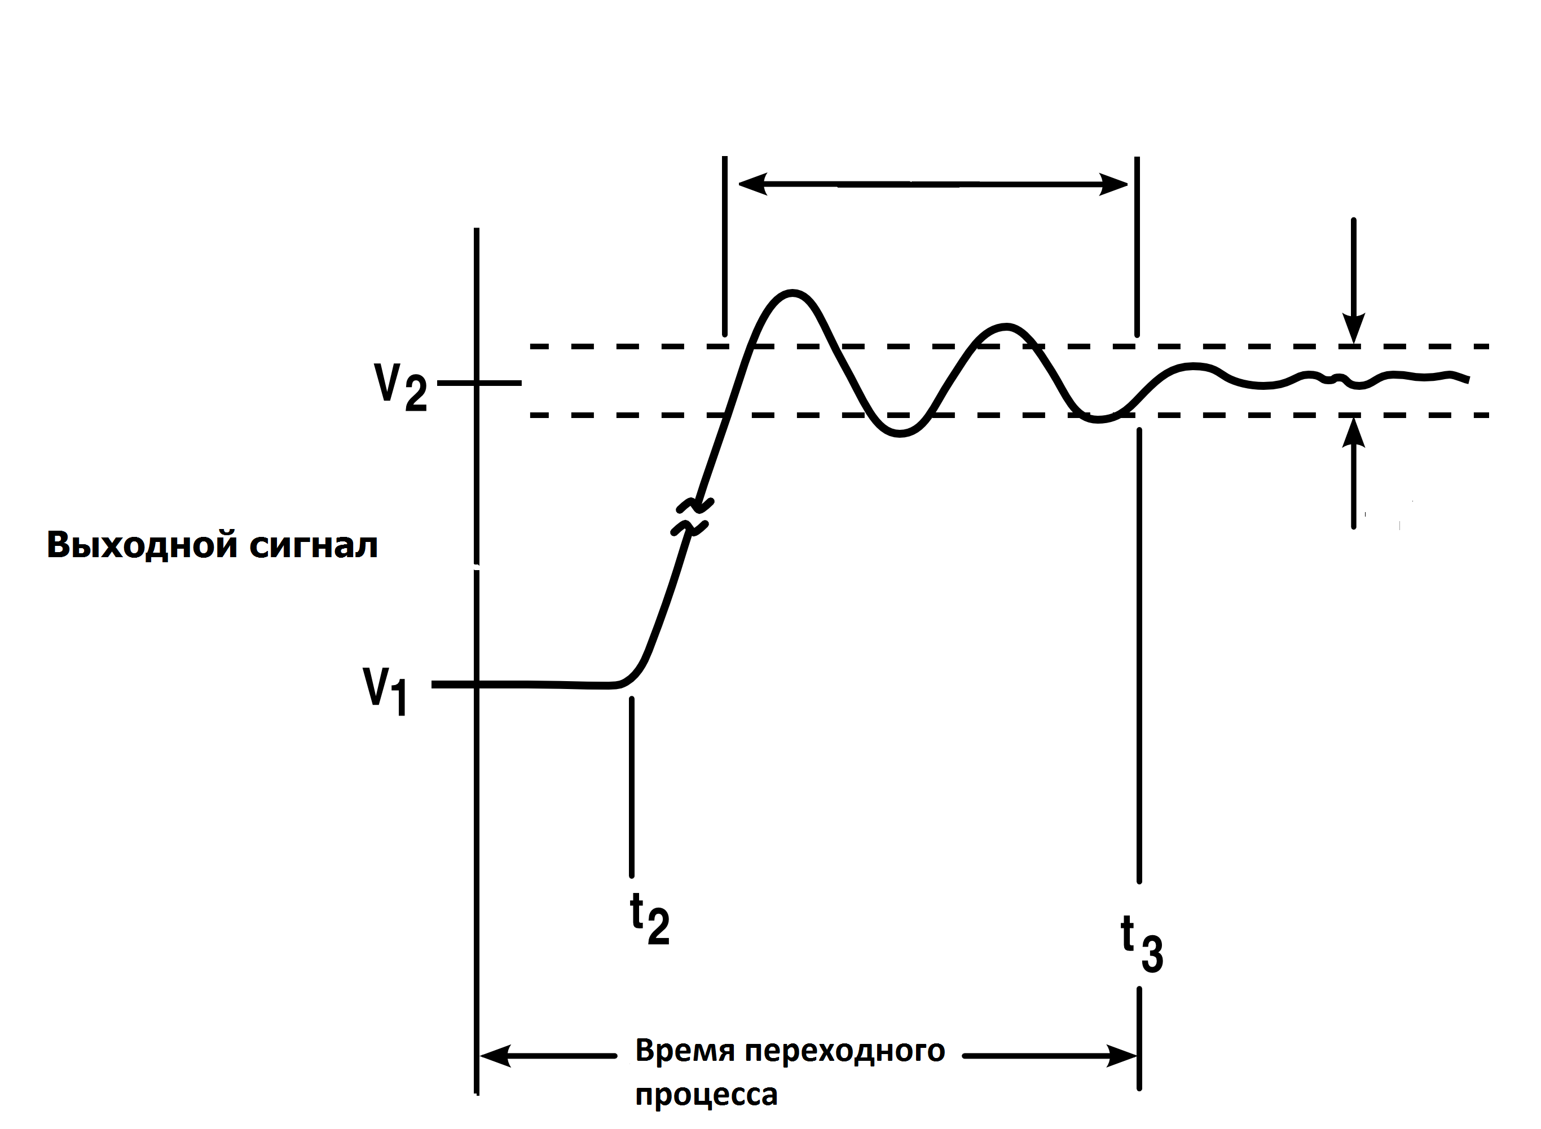
Качество переходного процесса
Задача №2 – Теоретическая справка
Перерегулирование описывает ситуацию, когда величина выходного сигнала временно превышает целевое значение во время адаптации системы к новым условиям. Это явление чаще всего связано с излишней реакцией пропорционального элемента управления.
Время переходного процесса обозначает промежуток времени с момента установки нового целевого показателя до момента, когда выходное значение в последний раз входит в пределы заданной области допустимого отклонения и остаётся в ней. Этот период зависит от колебательных свойств системы.
Область допустимого отклонения, или трубка точности, представляет собой диапазон значений вокруг заданного целевого уровня, в пределах которого система считается работающей корректно. В качестве стандарта часто применяется трубка точности в 5%.
Перерегулирование
Точность переходного процесса (трубка точности)
Время затухания
4/9

Slide 5
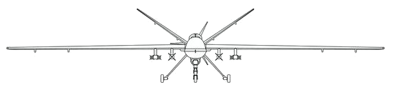
Управление разворотом БЛА
Задача №2 – Теоретическая справка
Система сил при полёте с креном на постоянной высоте
Угловая скорость разворота по курсу при полёте БЛА с постоянной скоростью V на постоянной высоте H и при малом угле крена γ определяется соотношением:
=
При этом мгновенный радиус разворота может быть рассчитан как:
5/9

Slide 6
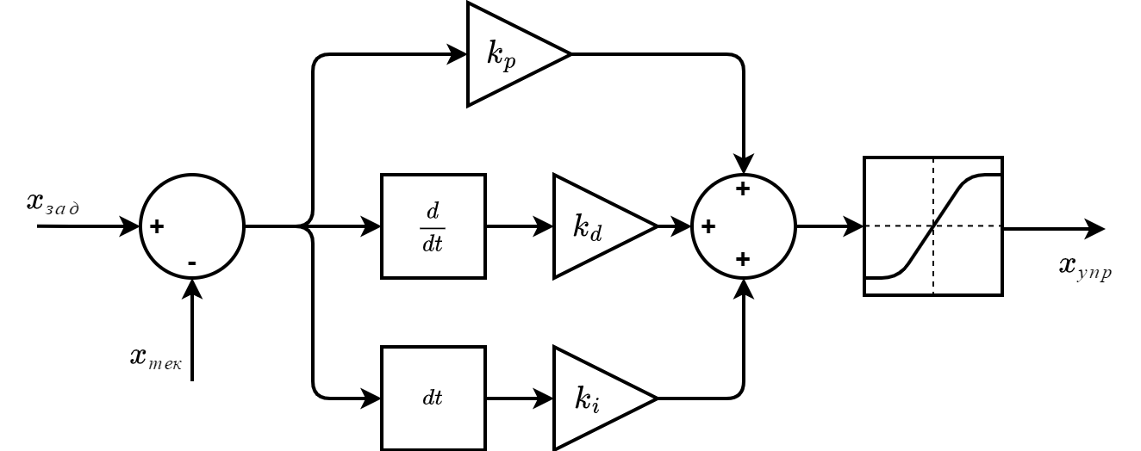
ПИД регулятор для управления БЛА
Задача №2 – Теоретическая справка
Пропорциональный коэффициент усиления
Дифференциальный коэффициент усиления
Заданное значение регулируемой величины
Управляющая команда для БЛА
Блок насыщения, ограничивающий минимальное и максимальное значение величины
Текущее значение регулируемой величины
Интегральный коэффициент усиления
6/9

Slide 7
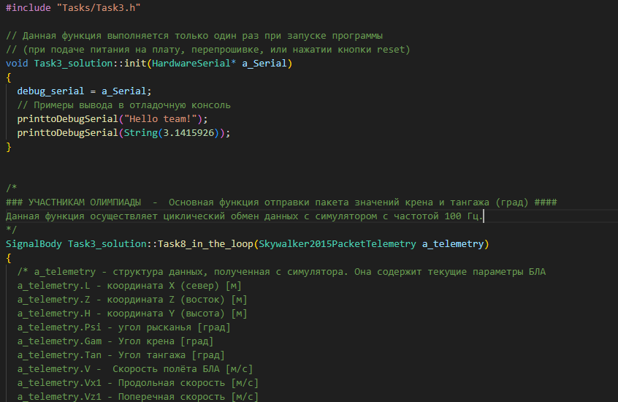
Шаблон программы САУ БЛА
Задача №2 – Теоретическая справка
Алгоритмы системы автоматического управления содержатся в файле task.cpp.
Функция init() вызывается только один раз при запуске программы.
Функция Task8_in_the_loop() вызывается после функции init() в бесконечном цикле с частотой 100 Гц.
Обратите внимание, что углы поворота БЛА по тангажу не должны превышать 20 градусов; а углы поворота по крену не должны превышать 30 градусов.
7/9

Slide 8
Система координат в симуляторе
Задача №2 – Теоретическая справка
Положительное направление разворота по углу курса – по часовой стрелке.
Однако в телеметрии передается угол рысканья измеряемый против часовой стрелки.
Начальное местоположение БЛА: 0, 0 м. Высота 100 м.
Угол курса: 0 град (БЛА летит на север).
Параметры телеметрии
a_telemetry.L - координата Х (север) [м]
a_telemetry.Z - координата Z (восток) [м]
a_telemetry.H - координата Y (высота) [м]
a_telemetry.Psi - Угол рысканья [град]
a_telemetry.Gam - Угол крена [град]
a_telemetry.Tan - Угол тангажа [град]
a_telemetry.V - Скорость полёта БЛА [м/с]
a_telemetry.Vx1 - Продольная скорость [м/с]
a_telemetry.Vz1 - Поперечная скорость [м/с]
a_telemetry.Vy1 - Вертикальная скорость [м/с]
a_telemetry.wx - Угловая скорость вокруг продольной оси [1/с]
a_telemetry.wy - Угловая скорость вокруг вертикальной оси [1/с]
a_telemetry.wz - Угловая скорость вокруг поперечной оси [1/с]
8/9

Slide 9
Алгоритм решения
Задача №2 – Декомпозиция задачи
Рассчитать необходимый угол рысканья
Выбрать структуру закона управления в канале крена для выхода на заданный курс по необходимому углу рысканья.
Выбрать структуру закона управления в канале тангажа для выхода на заданный эшелон.
Отладить разработанный алгоритм в симуляторе и проанализировать работу сформированных законов управления.
9/9

